Slide 1
Rizika v bankovnictví

Slide 2
Řízení rizik
Bankovní podnikání zahrnuje měření, řízení a přijetí rizika.
Systém řízení rizik - hlavní složka finančního řízení bank.
Pro řízení bankovních rizik je nezbytné splnit dvě podmínky:
  Identifikovat rizika.
  Změřit rizika.
Správná identifikace, měření a řízení rizik patří k základním podmínkám efektivní činnosti banky.
Maximalizace zisku = nutnost přebírat určitá rizika

Slide 3
Řízení rizik
Je možné chápat jako strukturované řízení bilance a podrozvahových položek, tedy řízení aktiv a pasiv (ALM)
Někdy je však pod pojmem řízení rizik chápáno spíše řízení jednotlivých rizik.
Základním nástrojem – volatilita = standardní odchylka vývoje cen určitého podkladového aktiva

Slide 4
Klasifikace bankovních rizik
Finanční rizika
  úvěrové riziko
  tržní riziko
  likviditní riziko
  kapitálové riziko
Nefinanční rizika
  operační riziko
  riziko modelu
  právní, daňové, regulační, politické, reputační aj.

Slide 5
Úvěrové riziko
Úvěrové riziko spočívá v tom, že klient banky nedodrží sjednané podmínky finanční transakce a bance tím vznikne finanční ztráta.
Představuje 60 - 80% všech bankovních rizik a jeho řízení je středobodem řízení rizik.
Kapitálový požadavek ke kreditnímu riziku představuje cca 85% všech kapitálových požadavků.

Slide 6
Úvěrové riziko
Příčiny úvěrového rizika můžeme rozdělit na dvě skupiny:
  interní příčiny, které jsou bezprostředně závislé na vlastních rozhodnutích banky, vyplývají ze špatných rozhodnutí banky o alokaci aktiv;
  externí příčiny, které jsou naopak v zásadě nezávislé na rozhodnutích banky a jsou dány celkovým vývojem ekonomiky, politickou situací apod.
Úvěrové riziko ovlivňuje ziskovost banky, likviditu a úrokové riziko.
Řízení úvěrového rizika – prověřování bonity klientů, využívání zajišťovacích instrumentů

Slide 7
Úvěrové riziko
Počáteční období transformace ekonomiky (90. léta 20. století) bylo charakteristické vysokou rizikovostí podnikání.
Nedostatek kapitálu, privatizace řešeno pomocí úvěrů.
Úvěrové transakce byly nedostatečně analyzované a monitorované – negativní výběr, morální hazard.
Nepříznivé výsledky hospodaření bank a kvalita jejich aktiv.
Ohrožení existence některých bank, očištění bilance některých bank státem.

Slide 8
Měření kreditního rizika
Velikost kreditního rizika je dána kvalitou bankovního portfolia tzn. mírou spolehlivosti splácení každého klienta.
Základním měřítkem – pravděpodobnost selhání (probability of default PD)
Dodatečné parametry
  Ztráta daná defaultem (Loss given default LGD)
    Velikost ztráty, kterou banka realizuje v případě defaultu
  Expozice při defaultu (Exposure at Default EAD)

Slide 9
Měření kreditního rizika
Pro krytí kreditních rizik banky vytváření tzv. opravné položky a drží tak určité množství kapitálu ke krytí všech úvěrů.
Pohledávky bez selhání dlužníka
  Standardní pohledávky
  Sledované pohledávky
Pohledávky se selháním dlužníka, pohledávky v defaultu
  Nestandardní pohledávky
  Pochybné pohledávky
  Ztrátové pohledávky
Opravné položky se vytváření i k podrozvahovým pohledávkám

Slide 10
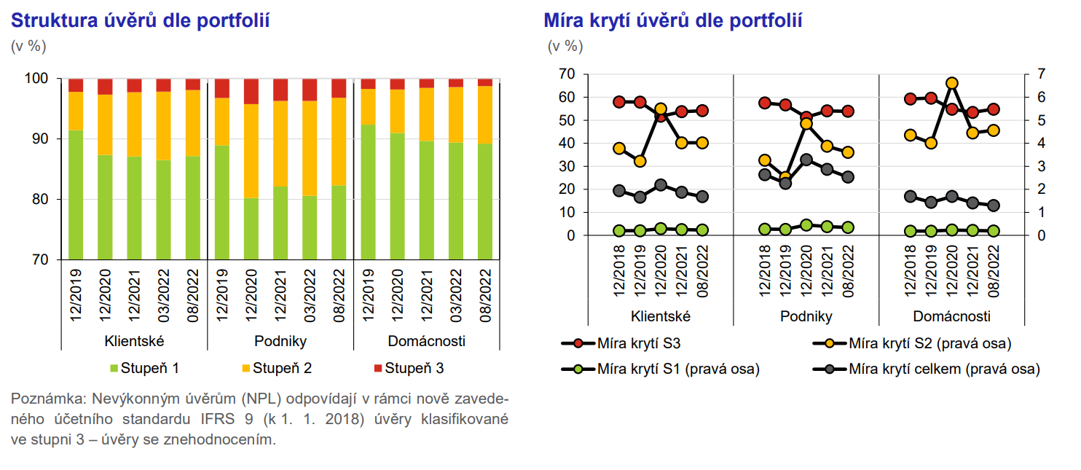
Kvalita aktiv českého bankovního sektoru

Slide 11
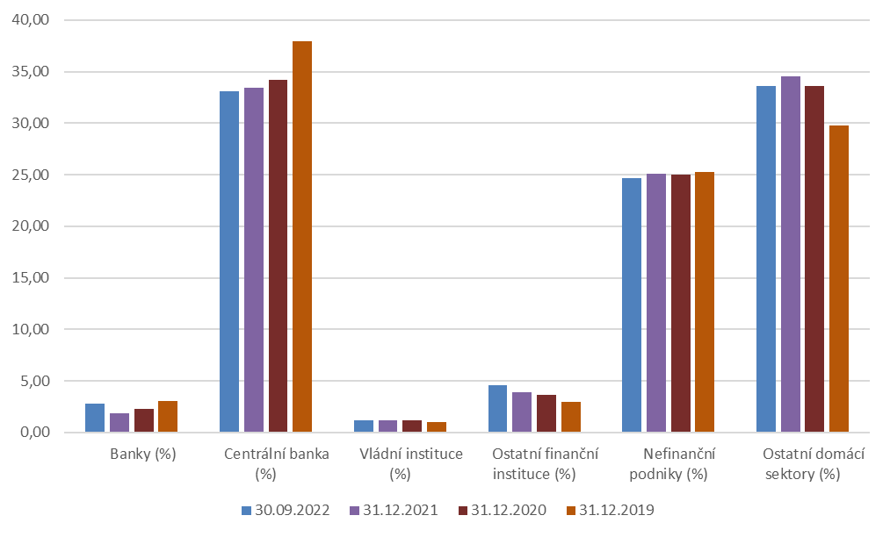
Struktura aktiv českého bankovního sektoru

Slide 12
Měření kreditního rizika
Úvěrová strategie banky a její zapracování do vnitřních předpisů banky
Organizační předpoklady
  Útvar styku se zákazníky
  Útvar zaúčtování a administrace
  Útvar řízení rizik
  Útvar auditu a kontroly
  Útvar zabývající se vymáháním problémových úvěrů
Schvalovací a rozhodovací pravomoci (oddělení akvizice klienta od schválení jeho úvěrového případu)
Kreditní limity (limity angažovanosti, limity na odvětví, zemi, klienty)
Oceňování úvěrů/klientů – stanovení ceny úvěru, poplatků

Slide 13
Měření kreditního rizika
Systém ohodnocování úvěrů (scóring, rating klientů)
Systém monitoringu
Systém pro ohodnocování zajištění
Systém řízení rizik, systémový přístup ke kategorizaci úvěrů a tvorbě opravných položek
Nastavení work-out procedur (vymáhání pohledávek)
Pravidelný audit

Slide 14
Registry úvěrů – podpůrný nástroj pro řízení kreditního rizika
Registr dlužníků je elektronická databáze, která shromažďuje osobní údaje o dlužnících, jejich dluzích a platební morálce. V České republice existují 4 oficiální registry dlužníků – spotřebitelů.
Centrální registr úvěrů (CRÚ)
Účastníky všechny banky a pobočky zahraničních bank působících na území ČR
Sdílí informace o závazcích a platební morálce klientů
Garantem ČNB

Slide 15
Registry úvěrů – podpůrný nástroj pro řízení kreditního rizika
Bankovní registr klientských informací (BRKI)
Spravován společností CBCB (Czech Banking Credit Bureau)
Vede databázi o úvěrových vztazích mezi bankami a jejich klienty
Obsahuje pozitivní i negativní informace
Kompletní úvěrová historie klientů
Nebankovní registr klientských informací (NRKI)
Spravován společností CNBCB (Czech Non-Banking Credit Bureau)
Databáze údajů o úvěrových produktech klientů leasingových společností, společností poskytujících spotřebitelské úvěry a faktoringových společností

Slide 16
Registry úvěrů – podpůrný nástroj pro řízení kreditního rizika
Sdružení SOLUS (Sdružení na Ochranu Leasingu a Úvěrů Spotřebitelům)
Zájmové sdružení právnických osob, jehož členy jsou kromě bank a seriózních nebankovních věřitelů i telekomunikační operátoři a distributoři energií.

Slide 17
Registry úvěrů – podpůrný nástroj pro řízení kreditního rizika
Existují v zásadě dva druhy registrů:
registr negativní, který vede o dlužníku informace, pouze pokud je dlužník v prodlení, tedy nesplácí (výše uvedený SOLUS) a
registr pozitivní, který vede o dlužníku informace již na základě pouhé skutečnosti, že dlužník někomu (bance, nebankovnímu věřiteli, leasingové společnosti) dluží, nebo dokonce na základě pouhé žádosti o úvěr (výše uvedené BRKI a NRKI). Tento druh registru vede údaje o platební morálce, lze z něj vyčíst i to, že dlužník řádně a včas splácí a vede samozřejmě i údaje negativní, tedy když se dlužník dostává do prodlení.

Slide 18
Hodnocení kreditního rizika
Aby banka snížila úvěrové riziko, provádí před poskytnutím jakéhokoliv úvěrového produktu komplexní hodnocení klienta a limitování úvěru.
Během celého trvání úvěrového obchodu pravidelně vyhodnocuje bonitu klienta a provádí tzv. monitoring dlužníka.
Hodnocení klienta zahrnuje:
  analýzu právních poměrů žadatele o úvěr,
  analýzu osobní důvěryhodnosti žadatele,
  analýzu jeho hospodářské a finanční situace.

Slide 19
Hodnocení kreditního rizika
Výsledkem analýzy – číselný skóring
Na základě skóringu klient zařazen do některé z ratingových kategorií
Banky mají své ratingové stupnice např.
0 – 10, A – F apod.

Slide 20
Tržní riziko
Jedná se o riziko ztráty ze změn tržních cen v důsledku nepříznivých změn tržních podmínek, tj. nepříznivého vývoje úrokových měr (úrokové riziko), cen akcií (akciové riziko), cen komodit (komoditní riziko) či měnového kurzu (měnové riziko).
Tržní riziko můžeme rozdělit na:
  Úrokové riziko,
  Akciové riziko,
  Komoditní riziko,
  Měnové riziko.

Slide 21
Tržní riziko
Úrokové riziko
  Riziko změn tržních úrokových sazeb a jejich dopadu na zisk banky.
  Řízení
    přizpůsobení struktury aktiv a pasiv z hlediska jejich citlivosti,
    pomocí termínových operací,
    GAP analýza.

Slide 22
Měření tržního rizika
GAP analýza
  Měří efekt změny úrokové sazby na čistý zisk banky nebo na reálnou hodnotu aktiv a pasiv.
  Dělí aktiva a pasiva i podrozvahové položky do jednotlivých časových pásem podle splatnosti a měří tak riziko, které spočívá v nesouladu ve splatnostech (a době přecenění) aktiv a pasiv.

Slide 23
Měření tržního rizika
  Pozitivní GAP – aktiva citlivá na sazbu převyšují pasiva citlivá na sazbu
  Příklad:
  Aktiva citlivá na sazbu 400 000
  Pasiva citlivá na sazbu 350 000
  Pozitivní GAP 50 000
  Když se úroková sazba zvýší, přecení se větší korunové množství aktiv než pasiv, proto z krátkodobého aspektu bude rychlejší růst úrokového příjmu než úrokových nákladů. Naopak, když úroková sazba poklesne, nastane opačný jev.
  Když úrokové sazby stoupají, lze očekávat růst zisků.
  Když úrokové sazby klesají, lze očekávat pokles zisků.

Slide 24
Měření tržního rizika
  Negativní GAP – aktiva citlivá na sazbu převyšují pasiva citlivá na sazbu
  Příklad:
  Aktiva citlivá na sazbu 350 000
  Pasiva citlivá na sazbu 400 000
  Negativní GAP 50 000
  Když se úroková sazba zvýší, přecení se větší korunové množství pasiv než aktiv, proto z krátkodobého aspektu bude rychlejší růst úrokových nákladů než úrokových příjmů. Když budou sazby klesat, dojde k opačnému jevu.
  Když úrokové sazby stoupají, lze očekávat pokles zisků.
  Když úrokové sazby klesají, lze očekávat růst zisků.

Slide 25
Měření tržního rizika
Volatilita
  Standardní odchylka pohybu cen daného podkladového aktiva
Měření citlivosti změny ceny aktiva v souvislosti se změnou jiných tržních parametrů
Durace, Value at Risk

Slide 26
Tržní riziko
Měnové riziko
  Blízké úrokovému riziku. Vyplývá pro banku ze změn měnových kurzů.
  Ke kurzovému riziku dochází, je-li množství aktiv a pasiv v každé jednotlivé cizí měně různé.
  Pohyb kurzů cizích měn vůči domácí mně pak vede k dopadům do zisku.
  Řízení
    přizpůsobení struktury aktiv a pasiv z hlediska jejich citlivosti,
    pomocí termínových operací.

Slide 27
Tržní riziko
Základní pojmy v oblasti měnového rizika
Zhodnocení měny – růst hodnoty měny vůči jiné měně, opakem znehodnocení měny
Okamžitý směnný kurz SPOT – směnný kurz mezi dvěma měnami, platný pro okamžitý obchod.
Termínový směnný kurz forward, opce – dnes dohodnutý směnný kurz na dodání měny v určitém termínu v budoucnosti,
Čistá míra vystavení se riziku – částka, o kterou je banka v čisté dlouhé pozici (převyšuje) nebo čisté krátké pozici (chybí) v určité měně,

Slide 28
Tržní riziko
Základní pojmy v oblasti měnového rizika
Čistá dlouhá pozice – aktiva v cizí měně plus částka deviz nakoupených v obchodní pozici přesahují pasiva v cizí měně plus částka deviz prodaných v obchodní pozici,
Čistá krátká pozice – aktiva v cizí měně plus částka deviz koupených v obchodní pozici jsou nižší než pasiva v cizí měně plus částka deviz prodaných v obchodní pozici,
Otevřená pozice – devizová nezajištěná pozice.

Slide 29
Tržní riziko
Komoditní riziko
  Riziko ztráty ze změn cen nástrojů citlivých na ceny komodit.
  Řízení – pomocí termínových operací.
Akciové riziko
  Riziko ztráty ze změn cen nástrojů citlivých na ceny akcií.
  Řízení – diverzifikace.

Slide 30
Likviditní riziko
Schopnost dostát v svým krátkodobým splatným závazkům, v odpovídající objemové a časové struktuře, tedy schopnost banky reagovat na požadavky střadatelů na vyzvednutí jejich vkladů.
Jednou z nejvýznamnějších funkcí při řízení rizika bank je řízení aktiv a pasiv a podrozvahy banky (Asset and Liability Management, ALM)
Speciální útvary – výbor ALCO (Assets and Liabilities Committe)
  Cíl – zajistit likviditu, solventnost a rentabilitu bank
Likvidita úzce souvisí se ziskem banky a s ostatními bankovními riziky.

Slide 31
Likviditní riziko
Řízení likvidity
Strana aktiv
  vytvářet takové portfolio, které bance zajišťuje dostatek likvidních prostředků, banka udržuje určitou hladinu likvidních aktiv ve formě hotovosti, PMR - vkladů u CB a jiných komerčních bank a likvidních CP,
  zároveň, investovat tak, aby výnosy byly co nejvyšší a rizika byla přiměřeně omezena.
Strana pasiv
  mít k dispozici takové instrumenty, pomocí nichž může banka v případě potřeby získat likvidní prostředky,
  tzn. získání zdrojů s co nejnižšími náklady a s co nejdelším časovým možným použitím, banka tak dokáže do značné míry určit, kdy bude klient své peníze požadovat zpět.

Slide 32
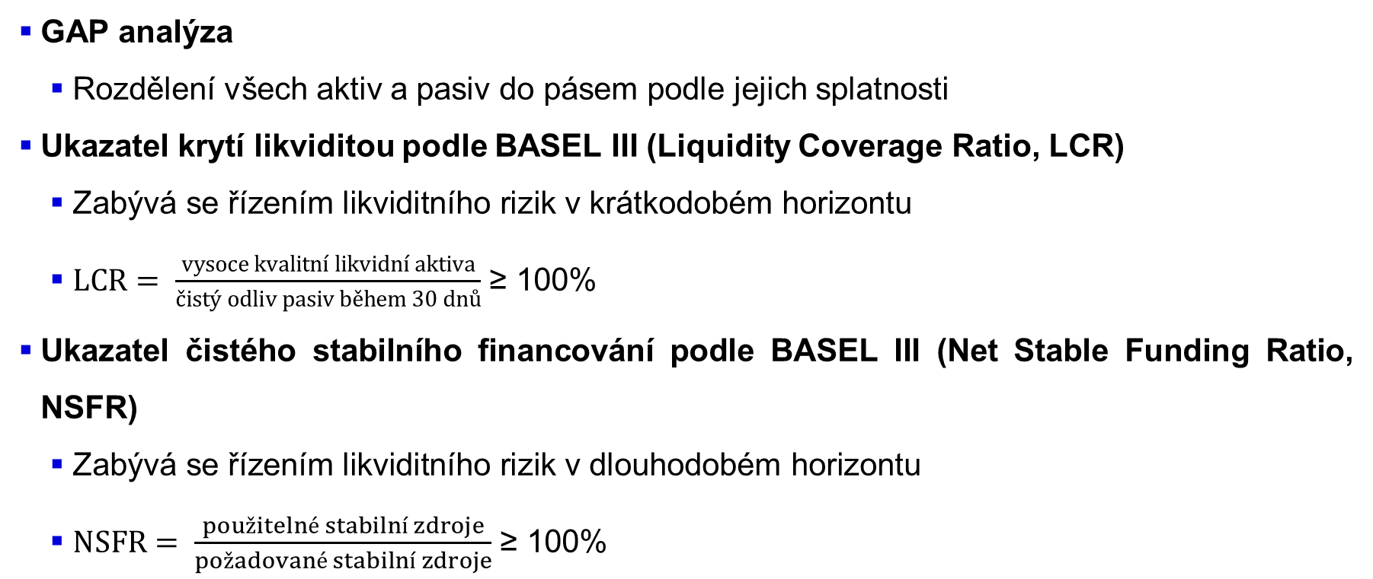
Měření a řízení rizika likvidity
GAP analýza
  Rozdělení všech aktiv a pasiv do pásem podle jejich splatnosti
Ukazatel krytí likviditou podle BASEL III (Liquidity Coverage Ratio, LCR)
  $\text{Zab}\text{ý}\text{v}\text{á }\text{se}\text{ ří}\text{zen}\text{í}\text{m} \text{likviditn}\text{í}\text{ho} \text{rizik} \text{v} \text{kr}\text{á}\text{tkodob}\text{é}\text{m} \text{horizon}$tu
  $LCR= \frac{vysoce kvalitní likvidní aktiva}{čistý odliv pasiv během 30 dnů}$ ≥ 100%
Ukazatel čistého stabilního financování podle BASEL III (Net Stable Funding Ratio, NSFR)
  $\text{Zab}\text{ý}\text{v}\text{á }\text{se}\text{ ří}\text{zen}\text{í}\text{m} \text{likviditn}\text{í}\text{ho} \text{rizik} \text{v} \text{dlouhodob}\text{é}\text{m} \text{horizontu}$
  $NSFR= \frac{použitelné stabilní zdroje}{požadované stabilní zdroje}$ ≥ 100%

Slide 33
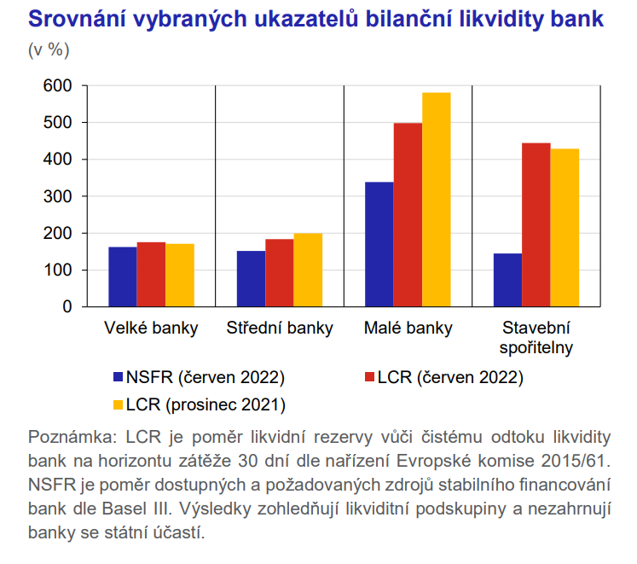
Likvidita v českém bankovním sektoru
Objem klientských vkladů a úvěrů

Slide 34
Kapitálové riziko
Riziko nedostatečné výše vlastního kapitálu vzhledem k pokrytí ztrát banky.
Pro banku je důležitá absolutní výše vlastního kapitálu. Stejně důležité je i stanovení kapitálové přiměřenosti ve vztahu k rizikům, která bankovní podnikání obsahuje.
Kapitálová přiměřenost
  změření rizik daného subjektu a stanovení odpovídající minimální úrovně kapitálu. Kapitálová přiměřenost představuje ohodnocení bezproblémového chodu finanční instituce v budoucnosti, tj. je ukazovatelem finanční síly a důvěryhodnosti banky.

Slide 35
Typy kapitálu
Účetní
Kapitál = Aktiva – Závazky
Tzn. rozdíl mezi účetní hodnotou aktiv a závazků
Ekonomický kapitál
Tzv. „nárazník“ pro budoucí, neočekávané ztráty vyplývající z úvěrového, tržního a operačního rizika.
Tržní kapitál
Reflektuje hodnotu banky na burze a vypočítá se jako počet akcií x tržní hodnota akcií
Je zřejmé, že tento druh kapitálu je vysoce volatilní a kolísá v čase v závislosti na ceně akcie banky.

Slide 36
Typy kapitálu
Regulatorní
Používá se pro výpočet kapitálové přiměřenosti, má tři základní části:
  Nejkvalitnější kapitál Tier 1, obsahuje primární základní kapitál, nerozdělený zisk a povinné rezervní fondy
  Dodatkový kapitál Tier 2, obsahuje zejména podřízený kapitál, skryté rezervy, rezervy z přecenění a ostatní kapitálové fondy
  Dodatkový kapitál Tier 3, který je primárně určení pro krytí tržního rizika a obsahuje více nástrojů než Tier 1 a Tier 2 (např. podřízený dluh a rezervy). V současné regulaci se Tier 3 kapitál již nepoužívá.

Slide 37
Basilejský koncept kapitálové přiměřenosti
S rostoucí globalizací ve světě a na finančních trzích rostla potřeba mezinárodní koordinace regulace finančních institucí.
1988 Basilejský výbor pro bankovní dohled působící při Bance pro mezinárodní platby, složený z centrálních bank a bankovních regulátorů zemí G10 vydal první koncept kapitálové přiměřenosti tzv. Basilejskou kapitálovou dohodu – BASEL I
Základní myšlenka – mít „kapitálový polštář“ pro krytí neočekávaných ztrát.
První sjednocení pravidel kapitálové přiměřenosti minimální požadavek na kapitál bank a způsob jeho měření.

Slide 38
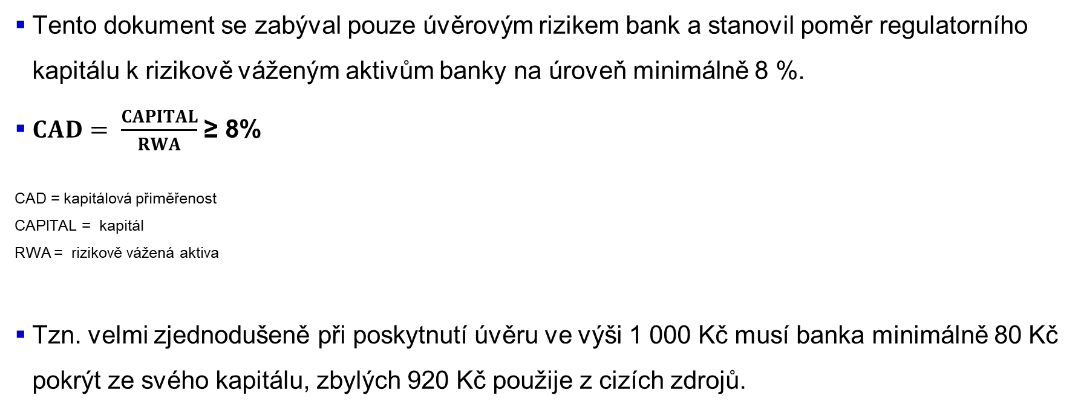
Basilejský koncept kapitálové přiměřenosti – BASEL I
Tento dokument se zabýval pouze úvěrovým rizikem bank a stanovil poměr regulatorního kapitálu k rizikově váženým aktivům banky na úroveň minimálně 8 %.
$CAD= \frac{CAPITAL}{RWA}$ ≥ 8%
CAD = kapitálová přiměřenost
CAPITAL = kapitál
RWA = rizikově vážená aktiva
Tzn. velmi zjednodušeně při poskytnutí úvěru ve výši 1 000 Kč musí banka minimálně 80 Kč pokrýt ze svého kapitálu, zbylých 920 Kč použije z cizích zdrojů.

Slide 39
Basilejský koncept kapitálové přiměřenosti – BASEL I
BASEL I zahrnovala pouze úvěrové riziko. Postupem času se ukázalo, že je třeba zahrnout i další rizika.
Standardy BASEL I byly přijaty i mimo členské země BCBS a celkový rozsah tak překročil mezinárodně aktivní banky, na které bylo původně BASEL I určeno.
Vzhledem k akceleraci finančních inovací a rozvoji nových metod risk managementu, začalo být v posledních letech jasné, že je nutná aktualizace této dohody.
1988
Basel I
1996
Tržní riziko
2007
Basel II
2009
Basel II.5
2010
Basel III
Úvěrové
riziko
Úvěrové
a tržní riziko
Úvěrové,
tržní a operační
riziko
Úvěrové,
tržní a operační
riziko
Úvěrové,
tržní, operační
a likviditní riziko

Slide 40
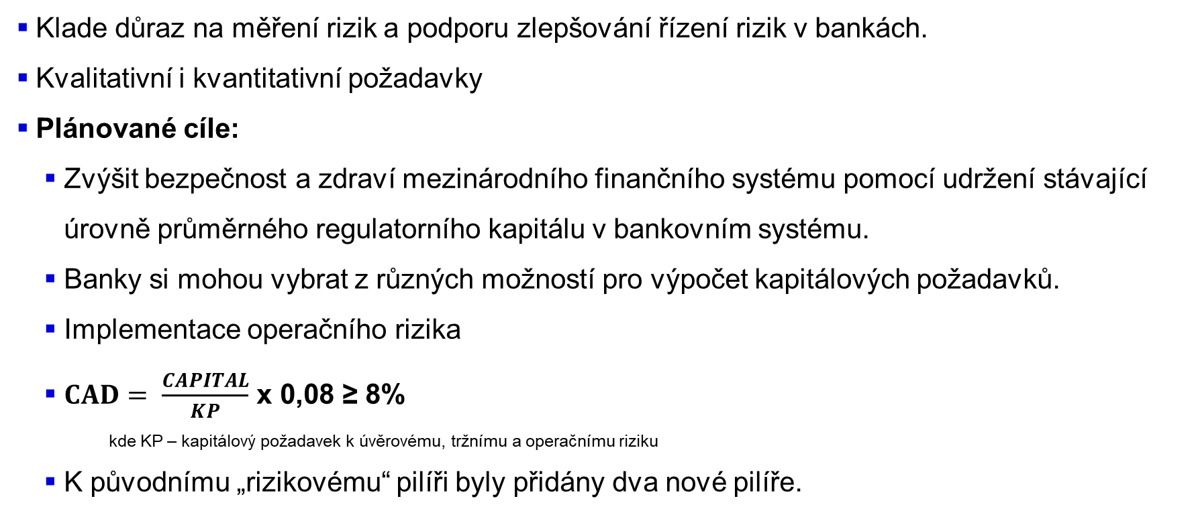
Basel II
Klade důraz na měření rizik a podporu zlepšování řízení rizik v bankách.
Kvalitativní i kvantitativní požadavky
Plánované cíle:
  Zvýšit bezpečnost a zdraví mezinárodního finančního systému pomocí udržení stávající úrovně průměrného regulatorního kapitálu v bankovním systému.
  Banky si mohou vybrat z různých možností pro výpočet kapitálových požadavků.
  Implementace operačního rizika
  $CAD= \frac{CAPITAL}{KP}$ x 0,08 ≥ 8%
    kde KP – kapitálový požadavek k úvěrovému, tržnímu a operačnímu riziku
  K původnímu „rizikovému“ pilíři byly přidány dva nové pilíře.

Slide 41
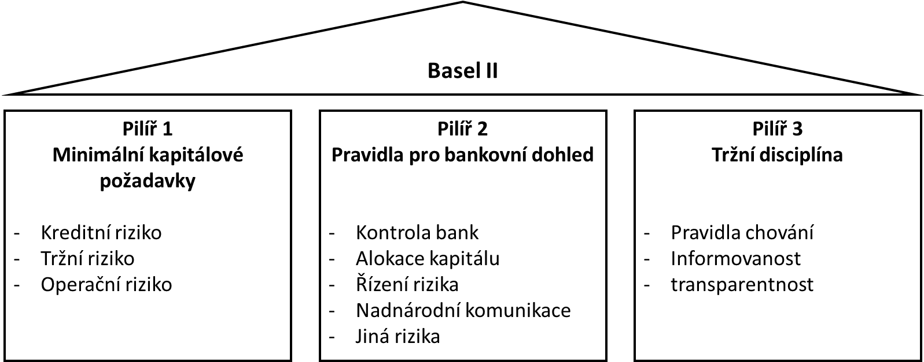
Basilejský koncept kapitálové přiměřenosti – BASEL II
BASEL II – Nová basilejská kapitálová dohoda
Reaguje na změny na finančních trzích a využívání nových finančních nástrojů
Podepsána 2004, implementována k 1.1.2007
Důraz kladen na zlepšování řízení rizik v bankách.

Slide 42
Kritika Basel II
Nižší úroveň kapitálu způsobila vyšší nestabilitu mezinárodního bankovního systému, což prohloubilo globální krizi započatou v roce 2008 (např. BASEL II snížila rizikovou váhu na hypotéky, což zvýšilo jejich poskytnuté objemy, dále banky nemusely držet kapitál na nakoupené dluhopisy od domácí vlády, což způsobilo velké problémy např. ve Španělsku nebo Řecku v roce 2012)
Regulace zvýhodňovala velké mezinárodní banky, došlo ke snížení konkurence na globálním trhu
Interní bankovní modely založené na špatných předpokladech špatně ohodnotily riziko, resp. ho zvýšily.

Slide 43
Basilejský koncept kapitálové přiměřenosti – BASEL III
Finanční krize ukázala, že principy z BASEL II nejsou dostačující.
Vysoce riziková aktiva byla vyváděna z bilancí bank, banky vyplácely vysoké bonusy svým manažerům a dividendy akcionářům, což prohlubovalo nepříznivou situaci bank.
Nová dohoda za účelem posílení regulace, dohledu a risk managementu globálního bankovního sektoru.
Tři hlavní cíle:
Zlepšit stabilitu bankovního systému plynoucí z finanční a ekonomické krize
Zlepšit risk management a governance
Posílení transparentnosti a informační otevřenosti bank

Slide 44
Basilejský koncept kapitálové přiměřenosti – BASEL III
Implementace do evropské legislativy a národních legislativ od roku 2013, konečná implementace v r. 2019.
Hlavní změny v BASEL III
Požadavky na vyšší kvalitu složení a transparentnost bankovního kapitálu a risk managementu (pokrytí všech rizik, kontrola pákového poměru, kapitálový polštář)
Nové požadavky na likviditní standardy pro mezinárodní banky (LCR, NSFR)
Zaměření na systémové riziko a propojenost (např. vyšší kapitál pro systémové deriváty, vyšší kapitál pro vnitřní finanční pozice)

Slide 45

Basilejský koncept kapitálové přiměřenosti – BASEL III
  $CAD= \frac{BASEL_III_CAP}{RWA}$ ≥ 10,5%
  BASEL_III_CAP – kmentový kapitál Tier 1 + dodatečný kapitál Tier 1 + kapitál Tier 2 + konzervační polštář
  RWA – rizikově vážená aktiva
Úvěrové riziko
Basel I
Basel II
Tržní riziko
Basel II.5
Basel III
Operační riziko
Basel III

Slide 46
Změny v BASEL III ve srovnání s BASEL II
Zpřísnění požadavků na kapitálovou přiměřenost
  Původních 8% bylo navýšeno na 10,5%, z čehož 2,5% tvoří tzv. konzervační polštář (conservation buffer) jako kapitálová rezerva. Tento požadavek může být navýšen o dalších 2,5%, maximální požadavek na kapitálovou přiměřenost činí tedy 13%.
Zahrnují se další ukazatele
  Maximální zadluženost, tj. minimální velikost vlastního kapitálu k bilančním a mimobilančním aktivům
  Požadavky na likviditu (globální standardy likvidity)
Regulace vyplácení dividend a bonusů
  V případě ekonomických problémů banky

Slide 47
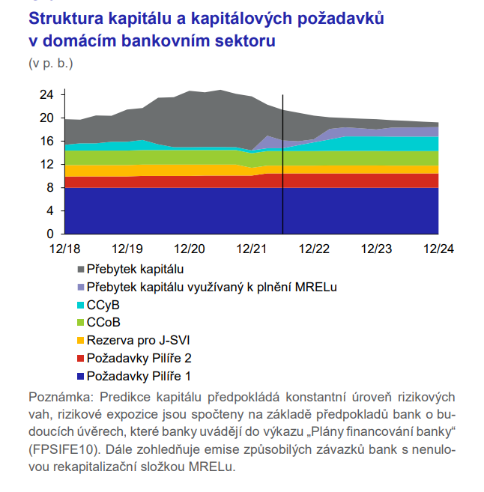
Přiměřenost kapitálu českého bankovního sektoru

Slide 48
Operační riziko
transakční riziko, které je rizikem ztráty z prováděných operací v důsledku chyb zaměstnanců, chyb vyplývajících ze složitosti produktů a neschopnosti současných systémů je provádět, chyb v zaúčtování a ve vypořádání obchodů apod.;
riziko operačního řízení, které je rizikem ztráty z chyb v řízení aktivit ve front, middle a back office; jedná se o neidentifikovatelné obchody nad limit, neautorizované obchodování jednotlivými obchodníky, podvodné operace, praní peněz, neautorizovaný přístup k systému;
riziko systému je rizikem ztráty z chyb v systémech podpory; jedná se o chyby v počítačových programech, o nesprávné a opožděné podávání informací vedení apod.
Toto riziko je jen velmi obtížně kvantifikovatelné.

Slide 49
Zdroje
www.cnb.cz
REVENDA, Zbyněk. Peněžní ekonomie a bankovnictví. 5. aktualiz. vyd. Praha: Management Press, 2012. 423 s. ISBN 9788072612406.
MEJSTŘÍK, Michal, Magda PEČENÁ a Petr TEPLÝ. Banking in theory and practice. Vyd. 1. V Praze: Karolinum, 2014. 855 stran. ISBN 9788024628707.

